Slide 1
Bettfysiologi
10 januari 2023

Slide 2
Avdelningen för klinisk bettfysiologi Specialisttandvården – länssjukhuset i Kalmar
Susanna Gillborg – övertandläkare, odontologie licentiat, ämnesföreträdare
Linda Forslund – övertandläkare
Cecilia Madsen – övertandläkare, KBT-terapeut (steg-1)
Jeanette Wernersson – tandsköterska, massör, akupunktör
Marie Roback – tandsköterska, rörelseträning, bettskenor, avslappningsträning

Slide 3
Från bettslipning till smärtmodeller
Vad sjukvården tänker att vi gör: ”Bettslipning och bettskenor”
Vad vi tänker att vi gör – Smärtutredningar och bedömningar
Information och förklaringsmodeller
Diagnostisk behandling genom KBT och annan beteendepåverkande behandling, akupunktur, bettskenor, massage, fysioterapi, avslappningsträning.
Förmedlar kontakt med sjukvården
Notes:
Utredningar på sjukvårdstaxa. Ny bettskena allmäntandvården

Slide 4
Smärta och funktionsnedsättning
Smärta i det orofaciala området
Käkfunktionsstörning
Avdelningen för orofacial smärta och käkfunktion

Slide 5
Smärta och funktionsnedsättning
Smärta i det orofaciala området
Käkfunktionsstörning
Avdelningen för orofacial smärta och käkfunktion

Slide 6
Käkfunktionsstörning
Bettförändringar – skena, tungpress, hårdvävnadsförändringar, fraktur
Gapsvårigheter – muskulärt, diskförskjutning, rörelserädsla
Upphakningar/låsningar – diskförskjutning, hypermobilitet
Ankylos, hyperplasi av processus coronideus, tumör, sklerodermi, synovial chondromatos, Eagles syndrome etc.

Slide 7
Diskförskjutningar
Notes:
Käkledens anatomi och rörelsemönster
2 saker som kan knäppa
Ingen CT-skalle

Slide 8
Smärta och funktionsnedsättning
Smärta i det orofaciala området
Käkfunktionsstörning
Avdelningen för orofacial smärta och käkfunktion

Slide 9
Akut vs. kronisk smärta
Tandvården är vana vid att möta och hjälpa patienter med akut smärta.
Notes:
Smärta är en vanlig orsak till att söka tandvård och vi är väldigt duktiga på att både diagnosticera och behandla akut smärta.

Slide 10
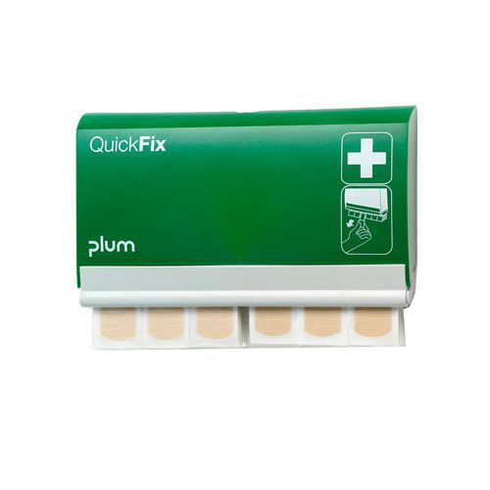
”Quick fix”
Inga tester eller biomarkörer för att bekräfta TMD
”Röntga sig till diagnos”
Komorbida tillstånd påverkar utfallet
Inga snabbläkande strukturer
Notes:
De vanliga undersökningarna, testerna vi gör ger oss oftast inte svar på vad som drabbat vår patient.
Kan bli svårt om patienten är angelägen om att få hjälp och förväntar sig en ”quick fix”

Slide 11
Akut vs. kronisk smärta
Hjälpa en patient som lever med en kronisk smärta kan vara både tidskrävande och besvärligt, men otroligt givande då man bidrar till att öka livskvalitén för denna person.

Slide 12
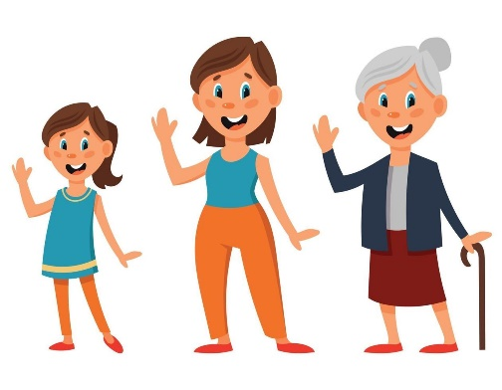
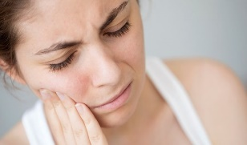
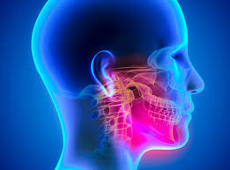
Orofacial smärta
Susanna Gillborg, 2017 – TMD and Related Factors in an Adult Population: A Cross-Sectional Study in Southern Sweden Nationella Riktlinjer 2021, Socialstyrelsen
Bigitta Häggman-Henrikson, 2020 - Increasing gender differences in the prevalence and chronification of orofacial pain in the population Försäkringskassan 2020
Ing-marie Nilsson, 2020 - Does adolescent self-reported TMD pain persist into early adulthood? A longitudinal study Anna Lövgren, 2018 - Decision-making in dentistry related to temporomandibular disorders: a 5-yr follow-up study
Anna Lövgren, 2017 - Outcome of three screening questions for temporomandibular disorders (3Q/TMD) on clinical decision-making
Notes:
Drygt var 10e person har orofacial smärta en gång i veckan eller oftare.
Ökar i befolkningen, precis som kronisk smärta i övrigt.
Högst prevalens i åldrarna 30-60 men finns i alla åldrar och om du som ungdom har TMD-smärta så har du 3ggr ökad risk för smärta även som vuxen och då också ökad risk för smärta i andra delar av kroppen och negativ påverkan på psykosociala faktorer.
Lågt status inom sjukvården och tandvården – trots stort lidande för patienterna och även stor ekonomisk börda för samhället.
Uttrycker sig på olika sätt då mycket olika strukturer och nerver
Patienterna söker sig därför till olika vårdgivare och är i genomsnitt undersökta av 4 olika vårdgivare innan de träffar en bettfysiolog
Bara drygt 1/5 får behandling inom tandvården trots diagnos

Slide 13
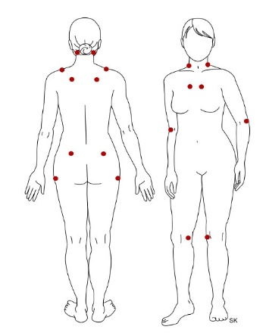
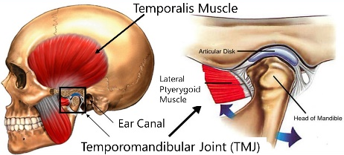
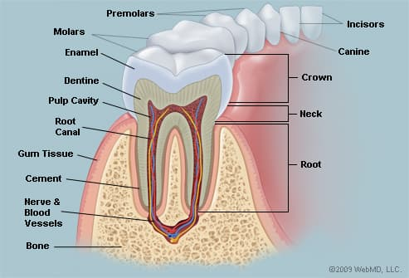
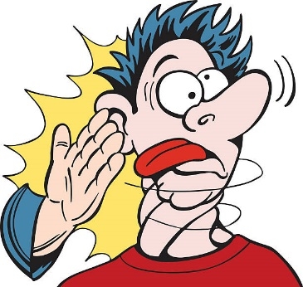
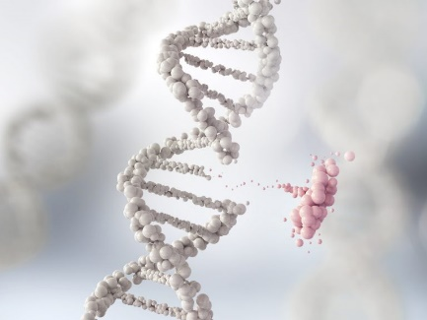
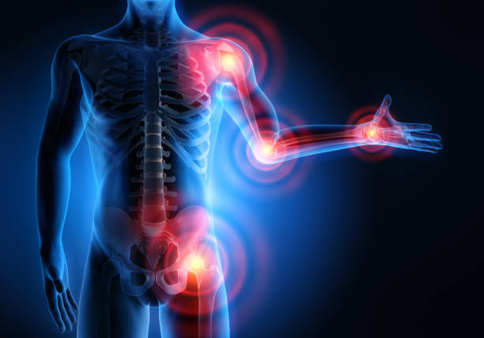
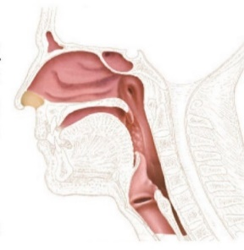
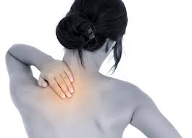
Orofacial Smärta - Etiologi
Notes:
Etiologin till käkmuskelsmärta
anses vara multifaktoriell och omfattar faktorer som kan predisponera, utlösa och underhålla smärtan.
genetiska faktorer
ischemi, muskulär överbelastning, Parafunktioner (tandpressning, tandgnissling och tuggummituggande)
Systemsjukdomar( fbromyalgi)
och psykologiska faktorer så som, ångest, depression
Stress,
Smärta i andra kroppsregioner så som rygg och nacksmärtor
Trauma
Sömnapné insomni och sömnsvårigheter

Slide 14
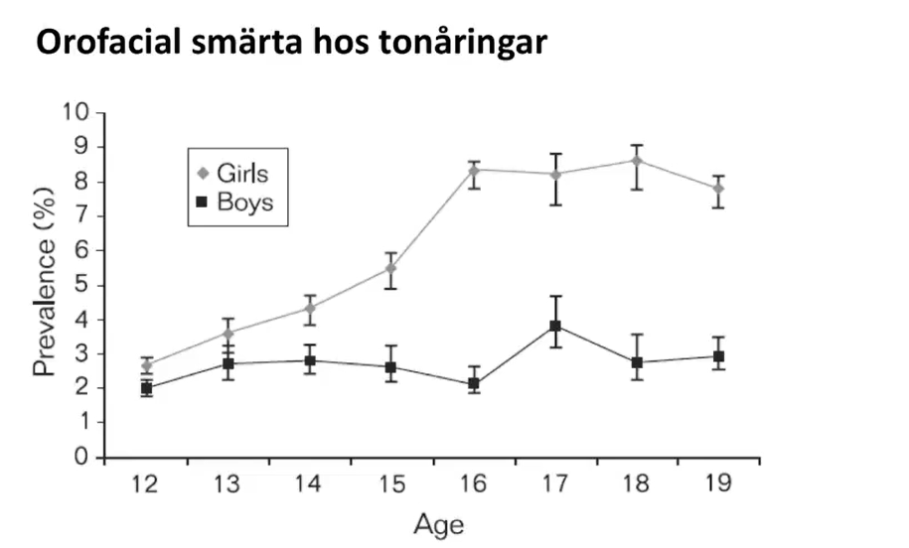
Smärta hos unga
Nilsson 2007, Wahlund 2003
Notes:
Forskning har visat att orofacial delvis debuterar tidigt (i 12–14 årsåldern)
stor överrepresentation hos flickor/kvinnor
Att utveckla smärta i tidig ålder har visat sig vara en stor risk för att ha smärta även i vuxen ålder.
Viktigt- patientgrupp är en utmaning för tandvården,
både gällande kommunikation och följsamhet i behandlingen.

Slide 15
Screening
2 frågor om smärta i käksystemet i en studie på ungdomar i Östergötland
En 3e fråga om funktion lades till i stor studie på vuxna i Västerbotten
Frågorna är validerade och visar hög träffsäkerhet mot de vanligaste TMD-tillstånden. De är lättanvända och ett kostnadseffektivt sätt att identifiera patienter med TMD-besvär som är i behov av en klinisk undersökning av käksystemet och ett vidare omhändertagande.
Ing-Marie Nilsson, 2006 - The reliability and validity of self-reported temporomandibular disorder pain in adolescents
Anna Lövgren, 2016 - Validity of three screening questions (3Q/TMD) in relation to the DC/TMD

Slide 16
Screeningfrågorna
1. Gör det ont i tinningen, ansiktet, käklederna eller käkarna en gång i veckan eller oftare?
2. Gör det ont när du gapar eller tuggar en gång i veckan eller oftare?
3. Har du låsningar eller upphakningar en gång i veckan eller oftare?

Slide 17
Indikatorer och målnivåer för området utreda och diagnostisera

Slide 18
Indikatorer och målnivåer för området utreda och diagnostisera

Slide 19
ICD-11
ICHD-3
ICOP
Dentoalveolar pain
Neuropathic pain
Idiopathic pain
Headache presenting as orofacial pain
DC/TMD
Expanded DC/TMD

Slide 20
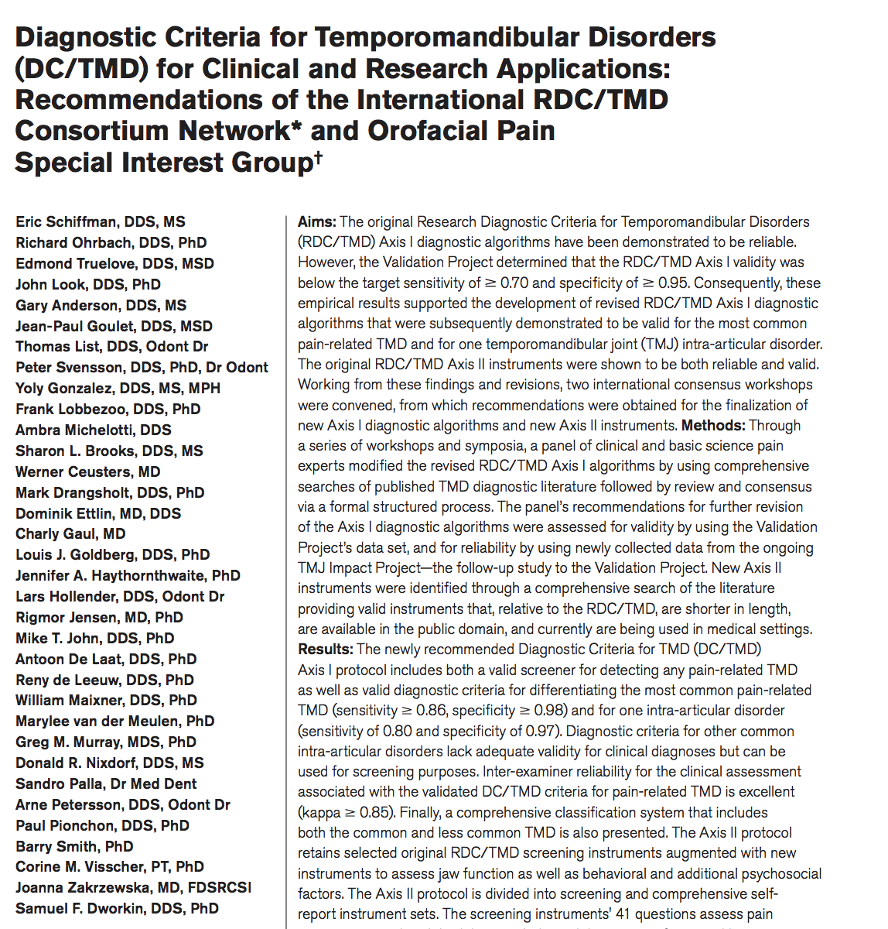
Varför DC TMD?
Stort multicenter samarbete och studier
Internationell konsensus 2014
Ursprung i RDC TMD(1992)
Högsta möjliga diagnostiska säkerhet
Enklaste tillvägagående
Mest frekventa tillstånd
Reproducerbarhet
Notes:
Varför ska vi då använda DC tmd och vad är det egentligen?
undersökningsmetod - baserad på stort multicenter samarbete , studier samt Internationell konsensus 2014,
Ursprung i RDC TMD(1992), ett tidigare undersökningskoncept
Högsta möjliga diagnostiska säkerhet
Enklaste tillvägagående på de mest frekventa tillstånd,
reproducerbarhet som är en stor trygghet för patienter,
Problem: smärta är en väldigt subjektiv upplevelse: överlappning, begreppsförvirring, olika kriterier, varierade utfall
DC TMD : olika nivåer, Screening, kort för ATV och mer omfattande för STV.
klar definerad metodik & kommando som ger hög säkerhet i utförandet
Studie visar man inte behöver följa alla kommando får att nå resultat

Slide 21
DC TMD i världen
Arabic
Chinese
Croatian
Daija
Danish
Dutch
Estonian
Farsi
Fillipino
Finnish
French
German
Greek
Hebrew
Hungarian
Hindi
Indonesian
Italian
Japanese
Korean
Lituanian
Malaysian
Nepali
Norwegian
Polish
Portuguese (Brasil)
Portuguese (Port) Romanian
Slovenian
Spanish
Swedish
Thai
Turkish
Vietnamese
Notes:
DC TMD är numera översatt till 34 språk och används och lärs ut på universitet internationellt.

Slide 22
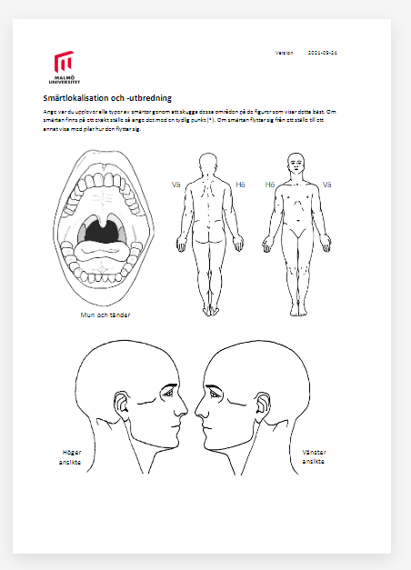
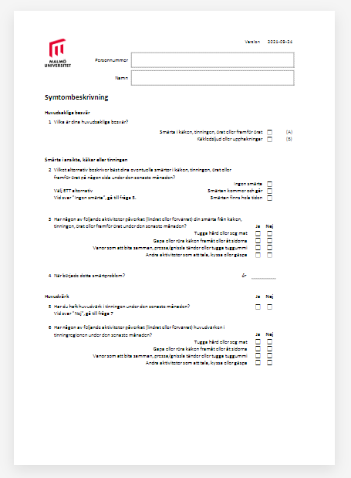
Frågeformulär och kort DC TMD
Notes:
Har ser vi kliniska undersökningen på en sida
Och 2 av de 5 delar av de psykosociala frågorna

Slide 23
Kort DC-TMD för allmäntandvården

Slide 24
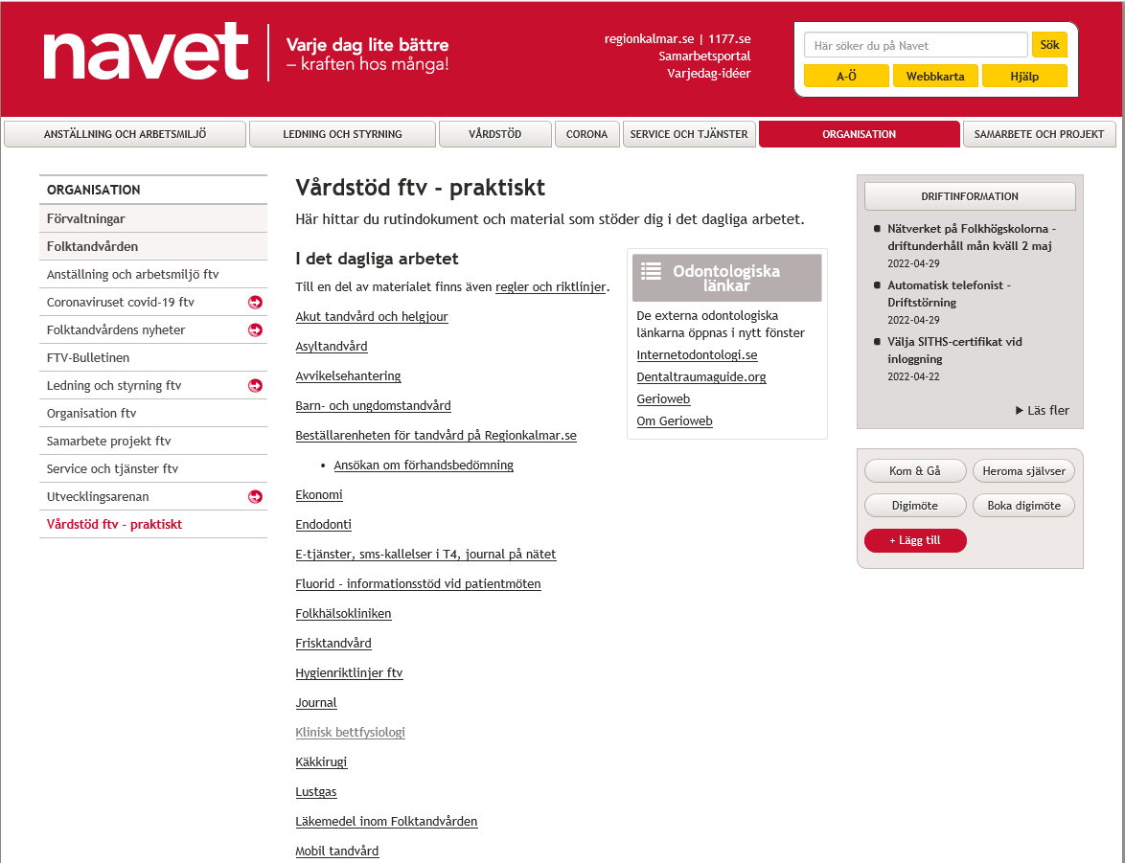
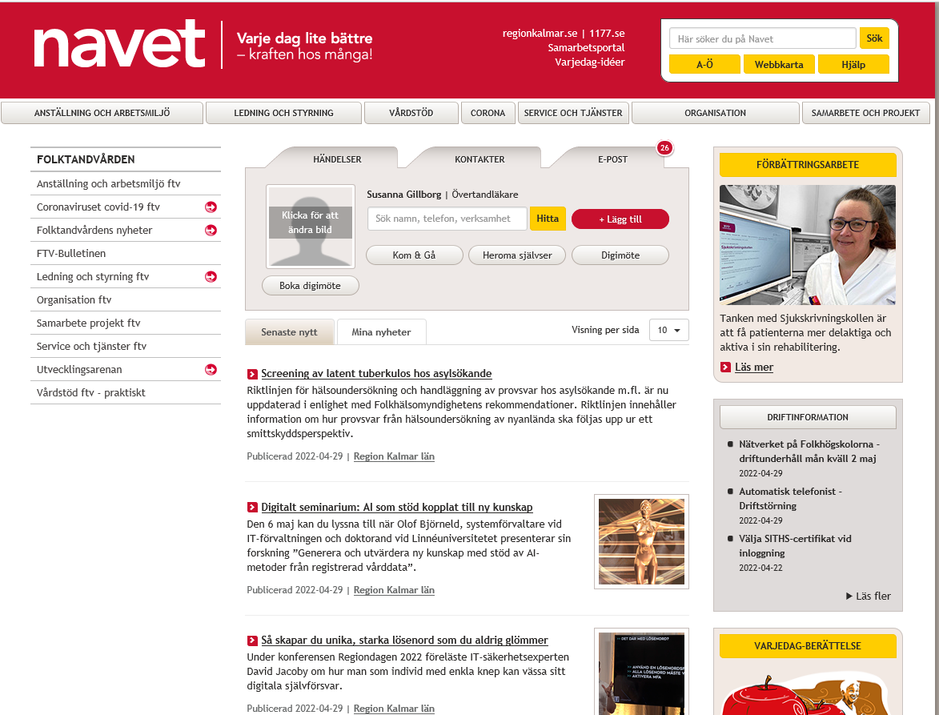
Länkar

Slide 25
Orofaciala smärtgruppen
ST-läkare
Sjukgymnast
Psykolog
KBT-terapeut
Bettfysiolog

Slide 26
Syfte
Vara länsövergripande remissinstans för tandläkare och läkare som möter patienter med långvarig ansiktssmärta.
Att inventera tidigare medicinska utredningar och behandlingar, samt att ge förslag på strategier för framtida vårdinsatser.
Att för patienten förklara och åskådliggöra smärtans neurofysiologiska och psykologiska process.
Att reducera ansiktssmärta och därmed förbättra den totala hälsan och upplevda livskvaliteten.
Att minska onödiga, skadliga och kostnadskrävande vårdinsatser.
Att samverka med länets övriga smärt- och rehabiliteringsenheter, en kontinuerlig kompetenshöjning och utvärdering av referensgruppens verksamhet.

Slide 27
Remiss
Bedömning eller utredning
Inte tacksam för bettskena
Inte ”detta är en spänningsproblematik tacksam för behandling/åtgärd”

Slide 28
Utredningens upplägg
Patienten får god tid på sig att berätta. Anamnesupptag kan få lov att ta 1 timme ibland.
Extraoralt status
Neurologisk översikt (kranialnerver)
Nackundersökning
Hypermobiltet
Extra- och intraoral känselundersökning
Käksystemet
Munhåla – tänder, käkben, slemhinnor

Slide 29
Anamnes
Smärtteckning
Notes:
Neuropatisk smärta kvadrant 3. Kan ej ha protes

Slide 30
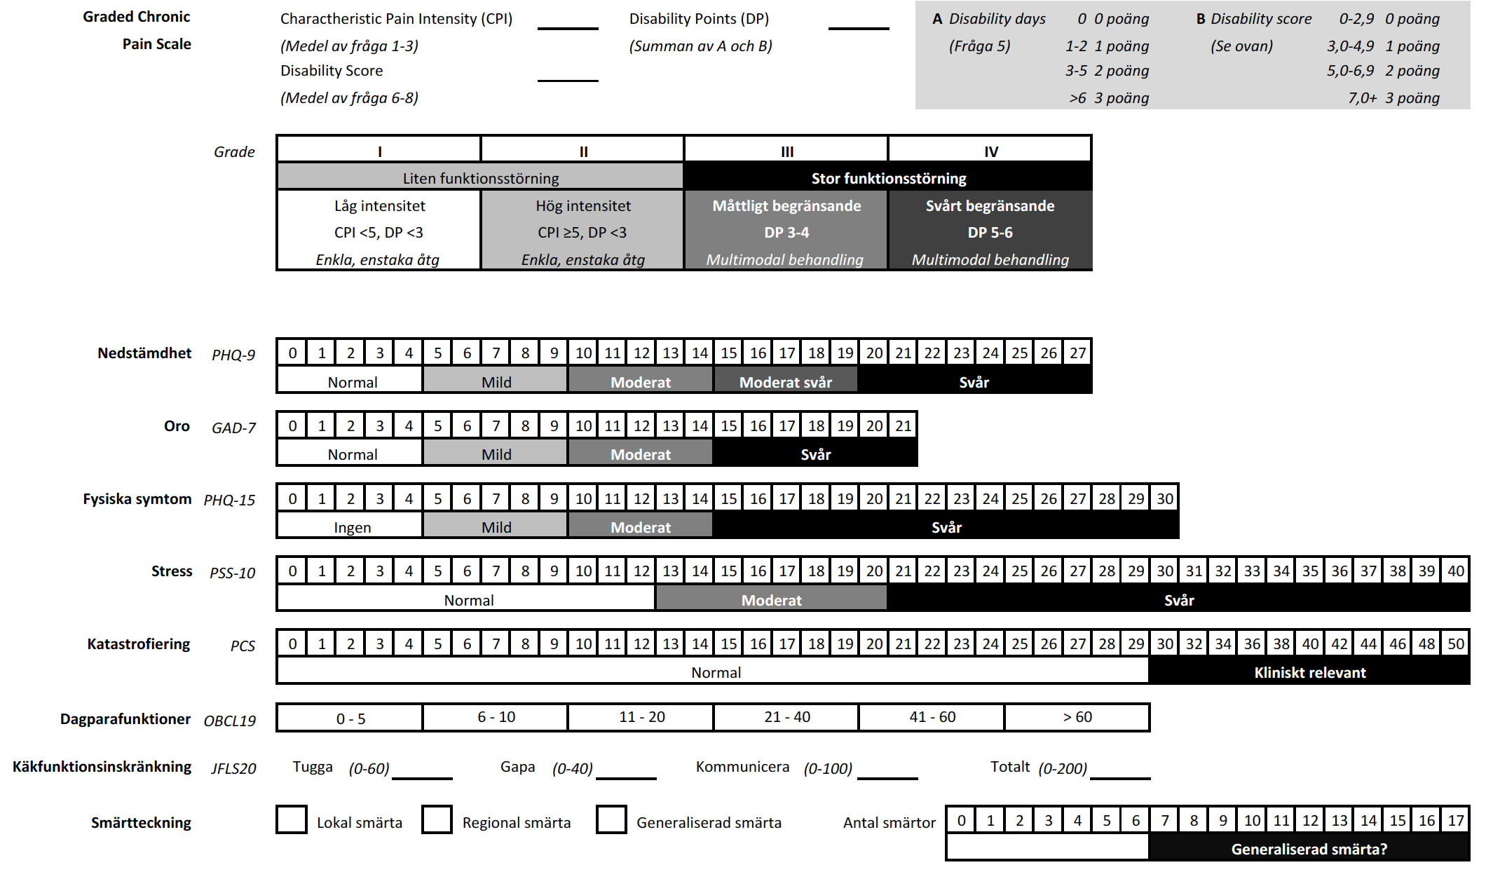
Anamnes
Frågeformulär (Axis II)
5
3
2
x
x
x
x
x
44
5
0
49
x
x

Slide 31
Duoblock
Orofacial smärta och käkfunktion | Susanna Gillborg

